Slide 1
Управление качеством образования в школе в условиях перехода к новым ФГОС начального и основного общего образования
Чернецкая Т. А.
Ведущий методист, к.п.н.
Фирма «1С»

Slide 2
Оценка качества образования в школе: что изменилось за последние годы?
Изменились подходы к определению оценки качества образования в нормативных документах
Структура системы оценки качества стала многоуровневой
Вводятся новые стандарты образования, основные образовательные программы всех уровней образования (ДОО, НОО, ООО, СОО), содержащие требования к планируемым результатам обучения
Сформированы новые подходы к оценке образовательных достижений обучающихся
Возникли новые требования к профессиональной и контрольно-оценочной деятельности учителя

Slide 3
Актуальные нормативные документы
Федеральный закон от 29.12.2012 № 273-ФЗ (ред. От 16.04.2022) «Об образовании в Российской Федерации» https://legalacts.ru/doc/273_FZ-ob-obrazovanii/
https://fgosreestr.ru/
Федеральный государственный образовательный стандарт начального общего образования (одобрен решением от 31 мая 2021 г. № 286)
Федеральный государственный образовательный стандарт основного общего образования (одобрен решением от 31 мая 2021 г. № 287)
Примерная основная образовательная программа начального общего образования (одобрена решением федерального УМО по общему образованию, протокол от 18 марта 2022 г. № 1/22)
Примерная основная образовательная программа основного общего образования (одобрена решением федерального УМО по общему образованию, протокол от 18 марта 2022 г. № 1/22)

Slide 4
Определение оценки качества образования в нормативных документах
В соответствии со ст.2. № 273-ФЗ «Об образовании в Российской Федерации»:
«качество образования - комплексная характеристика образовательной деятельности и подготовки обучающегося, выражающая степень их соответствия федеральным государственным образовательным стандартам, образовательным стандартам, федеральным государственным требованиям и (или) потребностям физического или юридического лица, в интересах которого осуществляется образовательная деятельность, в том числе степень достижения планируемых результатов образовательной программы».

Slide 5
Планируемые результаты освоения ООП (на примере ООО)
Личностные (достигаются в единстве учебной и воспитательной деятельности образовательной организации в соответствии с традиционными российскими социокультурными и духовно-нравственными ценностями, принятыми в обществе правилами и нормами поведения и способствуют процессам самопознания, самовоспитания и саморазвития, формирования внутренней позиции личности)
Метапредметные:
Универсальные учебно-познавательные действия
Универсальные учебные коммуникативные действия
Универсальные регулятивные действия
Предметные, включая:
освоение обучающимися в ходе изучения учебного предмета научных знаний, умений и способов действий, специфических для соответствующей предметной области;
предпосылки научного типа мышления;
виды деятельности по получению нового знания, его интерпретации, преобразованию и применению в различных учебных ситуациях, в том числе при создании учебных и социальных проектов

Slide 6
Основные направления и цели оценочной деятельности в образовательной организации
Оценка образовательных достижений обучающихся на различных этапах обучения как основа их промежуточной и итоговой аттестации, а также основа процедур внутреннего мониторинга образовательной организации, мониторинговых исследований муниципального регионального и федерального уровней
Оценка результатов деятельности педагогических кадров как основа аттестационных процедур
Оценка результатов деятельности образовательной организации как основа аккредитационных процедур
Основным объектом системы оценки, ее содержательной и критериальной базой выступают требования ФГОС, которые конкретизируются в планируемых результатах освоения обучающимися основной образовательной программы образовательной организации

Slide 7
Процедуры внутренней и внешней оценки
Внутренняя оценка включает:
Внешняя оценка включает:
стартовую диагностику
текущую и тематическую оценку
портфолио
внутришкольный мониторинг образовательных достижений учащихся и профессионального мастерства учителя
промежуточную и итоговую аттестацию обучающихся
государственную итоговую аттестацию
независимую оценку качества образования
мониторинговые исследования муниципального, регионального и федерального уровней

Slide 8
Подходы к оценке образовательных достижений
Системно-деятельностный - оценка способности учащихся к решению учебно-познавательных и учебно-практических задач, а также в оценке уровня функциональной грамотности учащихся
Уровневый – базовый, выше и ниже базового; реализуется как по отношению к содержанию оценки, так и к представлению и интерпретации результатов измерений
Комплексный:
Оценка предметных и метапредметных результатов
Использования комплекса оценочных процедур как основы для оценки динамики индивидуальных образовательных достижений и для итоговой оценки
Использование контекстной информации (об особенностях обучающихся) для интерпретации полученных результатов
Использования разнообразных методов и форм оценки, взаимно дополняющих друг друга

Slide 9
Особенности оценки метапредметных результатов
Объект и предмет оценки:
Универсальные учебно-познавательные действия
Универсальные учебные коммуникативные действия
Универсальные регулятивные действия
Формы оценки (пример):
для проверки читательской грамотности — письменная работа на межпредметной основе;
для проверки цифровой грамотности — практическая работа в сочетании с письменной (компьютеризованной) частью;
для проверки сформированности регулятивных, коммуникативных и познавательных учебных действий — экспертная оценка процесса и результатов выполнения групповых и индивидуальных учебных исследований и проектов
Каждый из перечисленных видов диагностики проводится с периодичностью не менее чем один раз в два года

Slide 10
Особенности оценки предметных результатов
Основным предметом оценки в соответствии с требованиями ФГОС ООО является способность к решению учебно-познавательных и учебно-практических задач, основанных на изучаемом учебном материале, с использованием способов действий, релевантных содержанию учебных предметов
Критерии оценки:
Знание и понимание - включает знание и понимание роли изучаемой области знания/вида деятельности в различных контекстах, знание и понимание терминологии, понятий и идей, а также процедурных знаний или алгоритмов
Применение - использование изучаемого материала при решении учебных задач/проблем, различающихся сложностью предметного содержания… и использование специфических для предмета способов действий и видов деятельности по получению нового знания, его интерпретации, применению и преобразованию
Функциональность - включает использование теоретического материала, методологического и процедурного знания при решении внеучебных проблем

Slide 11
Организация и содержание некоторых оценочных процедур оценки предметных результатов
Текущая оценка представляет собой процедуру оценки индивидуального продвижения в освоении программы учебного предмета; может быть как формирующей, так и диагностической. Объектом текущей оценки являются тематические планируемые результаты, этапы освоения которых зафиксированы в тематическом планировании
Тематическая оценка представляет собой процедуру оценки уровня достижения тематических планируемых результатов по предмету, которые фиксируются в учебных методических комплектах, рекомендованных Министерством просвещения РФ. Оценочные процедуры подбираются так, чтобы они предусматривали возможность оценки достижения всей совокупности планируемых результатов и каждого из них

Slide 12
Примерные рабочие программы по предметам https://edsoo.ru/Primernie_rabochie_progra.htm
Структура примерной рабочей программы по предмету:
Пояснительная записка, включающая цели изучения учебного предмета, общую характеристику предмета, место предмета в учебном плане
Содержание образования (по годам обучения)
Планируемые результаты освоения рабочей программы:
Личностные и метапредметные результаты (раскрываются на основе обновленного ФГОС с учетом специфики учебного предмета)
Предметные (по годам обучения)
Тематическое планирование (примерные темы и количество часов, отводимое на их изучение; основное программное содержание; основные виды деятельности обучающихся)

Slide 13
Универсальные кодификаторы для процедур оценки качества образования https://fipi.ru/metodicheskaya-kopilka/univers-kodifikatory-oko

Slide 14
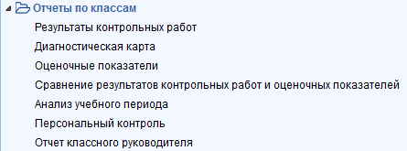
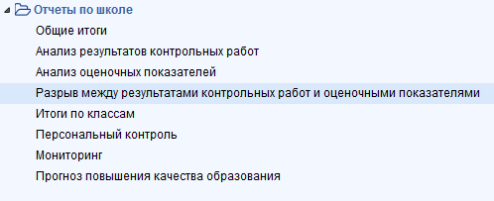
Система «1С:Оценка качества образования»
Оценка индивидуального уровня достижения планируемых результатов ООП на основе проверяемых элементов содержания
Оценки динамики индивидуальных образовательных достижений
Учет особенностей обучающихся для интерпретации полученных результатов
Анализ объективности оценивания индивидуальных образовательных достижений обучающихся
Мониторинг профессионального мастерства учителя педагога
Мониторинг качества образования в образовательной организации
Прогноз повышения качества образования с перечислением управленческих действий по реализации прогноза
Notes:
Дополнительно вместе с системой «1С:Образование» можно использовать автономную программно-методическую систему «1С:Оценка качества образования». Эта система предназначена для оценки уровня освоения образовательной программы в соответствии с требованиями ФГОС на основе контролируемых элементов содержания (КЭС). В системе возможна оценка индивидуальных достижений обучающихся, внутриклассное и внутришкольное оценивание. Основное преимущество использования системы – построение внутришкольной системы оценки качества в соответствии с требованиями процедур внешней оценки – ВПР, ЕГЭ и ОГЭ. Использование системы позволяет увидеть проблемные места в освоении образовательной программы, проанализировать причины их возникновения и принять управленческие решения по их исправлению в течение учебного года, т.е. до проведения мероприятий внешней оценки.
Программа разработана на основе методики ведущего научного сотрудника Института управления образованием РАО, кандидата педагогических наук, доцента Н.Б. Фоминой.
Система оценки качества может использоваться как совместно с системой «1С:Образование», так и автономно.

Slide 15
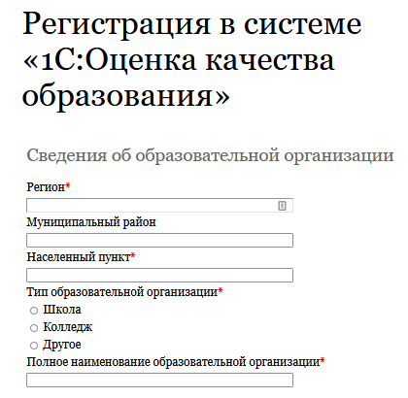
Как подключиться к системе «1С:Оценка качества образования»
Заполните анкету на сайте https://obrazovanie.1c.ru/oko/register/
Не забудьте отметить пункт «Назначить тестовый период для нового пользователя»
Дождитесь письма с данными для доступа к вашей базе и ссылками на методические материалы
Можно начинать пользоваться!
Остались вопросы? Закажите бесплатную индивидуальную консультацию
15
Notes:
Подключиться к системе очень просто – достаточно подать заявку через сайт, qr-код на слайде.

Slide 16
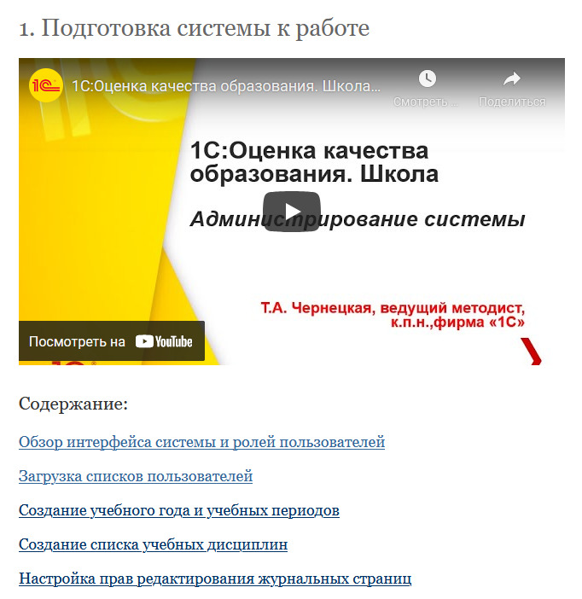
Как начать использовать систему оценки качества?
Используйте ваш электронный журнал: все необходимые данные можно импортировать в систему оценки качества с помощью шаблонов Microsoft Excel
Подробнее: https://obrazovanie.1c.ru/oko/how-to-start-1/
Проанализируйте итоги прошедшего учебного года за один день!
Notes:
Дополнительно вместе с системой «1С:Образование» можно использовать автономную программно-методическую систему «1С:Оценка качества образования». Эта система предназначена для оценки уровня освоения образовательной программы в соответствии с требованиями ФГОС на основе контролируемых элементов содержания (КЭС). В системе возможна оценка индивидуальных достижений обучающихся, внутриклассное и внутришкольное оценивание. Основное преимущество использования системы – построение внутришкольной системы оценки качества в соответствии с требованиями процедур внешней оценки – ВПР, ЕГЭ и ОГЭ. Использование системы позволяет увидеть проблемные места в освоении образовательной программы, проанализировать причины их возникновения и принять управленческие решения по их исправлению в течение учебного года, т.е. до проведения мероприятий внешней оценки.
Программа разработана на основе методики ведущего научного сотрудника Института управления образованием РАО, кандидата педагогических наук, доцента Н.Б. Фоминой.
Система оценки качества может использоваться как совместно с системой «1С:Образование», так и автономно.

Slide 17
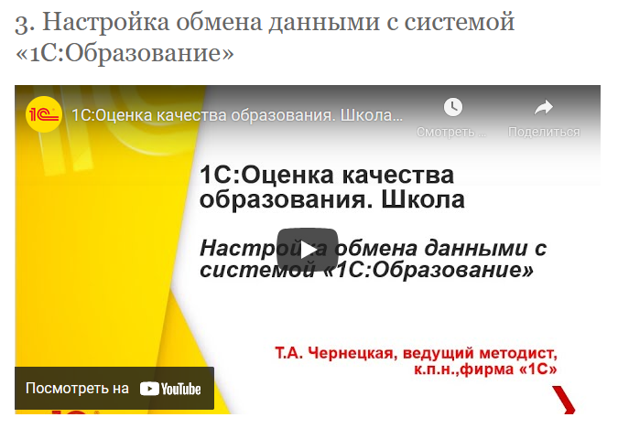
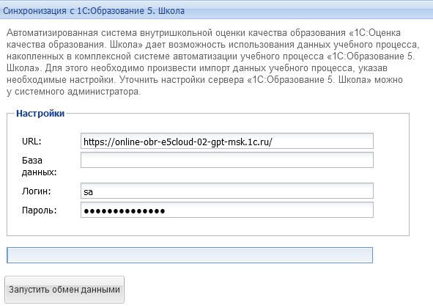
Совместное использование систем «1С:Образование» и «1С:Оценка качества образования»
Бесшовная интеграция: все необходимые данные для построения отчетов передаются в систему оценки качества автоматически
Нет необходимости ничего вносить руками
Можно проводить автоматизированные тестирования школьников по каждой теме учебного курса подробнее – в видеоматериалах на сайте https://obrazovanie.1c.ru/oko/how-to-start-1/ https://obrazovanie.1c.ru/events/2021/11-23/

Slide 18
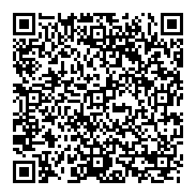
Обучение пользователей
Новый курс повышения квалификации в Учебном центре № 1 фирмы «1С»: Учебно-методическое и организационное обеспечение общеобразовательных программ, реализуемых в цифровой образовательной среде
Удобный асинхронный онлайн-формат – можно изучать материалы курса в удобное время
Доступ к материалам курса в течение 90 дней
Основное внимание – практике использования программного обеспечения для решения реальных задач повседневной педагогической деятельности
Бесплатный доступ к системе «1С:Образование» на период обучения
Удостоверение о повышении квалификации в объеме 36 ак. часов установленного образца
Обновление материалов курса – летом 2022 года!
Notes:
Мы знаем, что одним из барьеров на пути использования современных цифровых решений в школах является невысокая цифровая грамотность педагогов. Все желающие исправить эту ситуацию могут пройти обучение на курсах фирмы 1С с выдачей удостоверения о повышении квалификации установленного образца.

Slide 19
Спасибо за внимание!

